Slide 1
Herzlich Willkommen
zur Begrüßungs-Veranstaltung
Master of Science -
Wirtschaftsingenieurwesen

Slide 2
Agenda
Vorstellung der beteiligten Fachbereiche
Studienverlauf
Prüfungsanmeldung
Wirtschaftsingenieurwesen Email-Verteiler

Slide 3


Vorstellung
Fachbereiche
Studien-
verlauf
Prüfungs-
anmeldung
WING-
Verteiler
Wirtschaftsingenieurswesen
Fachbereich Wirtschaftswissenschaften
Studienfachberater
Prof. Dr. Jörg Lux
Raum K 008
0261/9528-186
lux@hs-koblenz.de
Wissenschaftlicher Mitarbeiter
Tim Burmeister
Raum J 012
0261/9528-753
burmeister@hs-koblenz.de

Slide 4
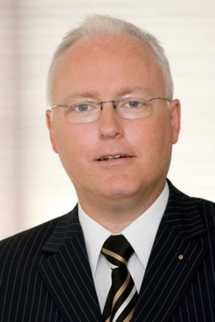
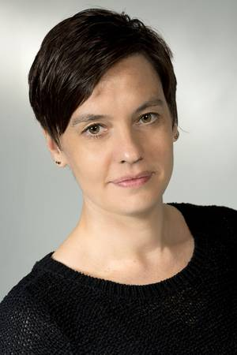
Vorstellung
Fachbereiche
Studien-
verlauf
Prüfungs-
anmeldung
WING-
Verteiler
Wirtschaftsingenieurswesen
Fachbereich bauen-kunst-werkstoffe
Studienfachberater
Prof. Dr. Norbert Krudewig
Raum H 117
0261/9528-623
krudewig@hs-koblenz.de
Wissenschaftliche Mitarbeiterin
Claudia Meseck
Raum H 103
0261/9528-638
meseck@hs-koblenz.de

Slide 5
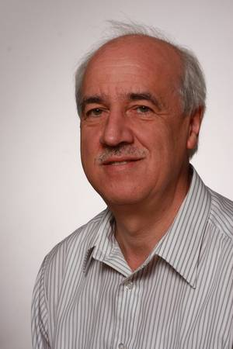
Vorstellung
Fachbereiche
Studien-
verlauf
Prüfungs-
anmeldung
WING-
Verteiler
Wirtschaftsingenieurswesen
Fachbereich Ingenieurwesen
Studienfachberater
Prof. Dr. Helmut Bollenbacher
Raum G 070
0261/9528-336
bollenba@hs-koblenz.de

Slide 6
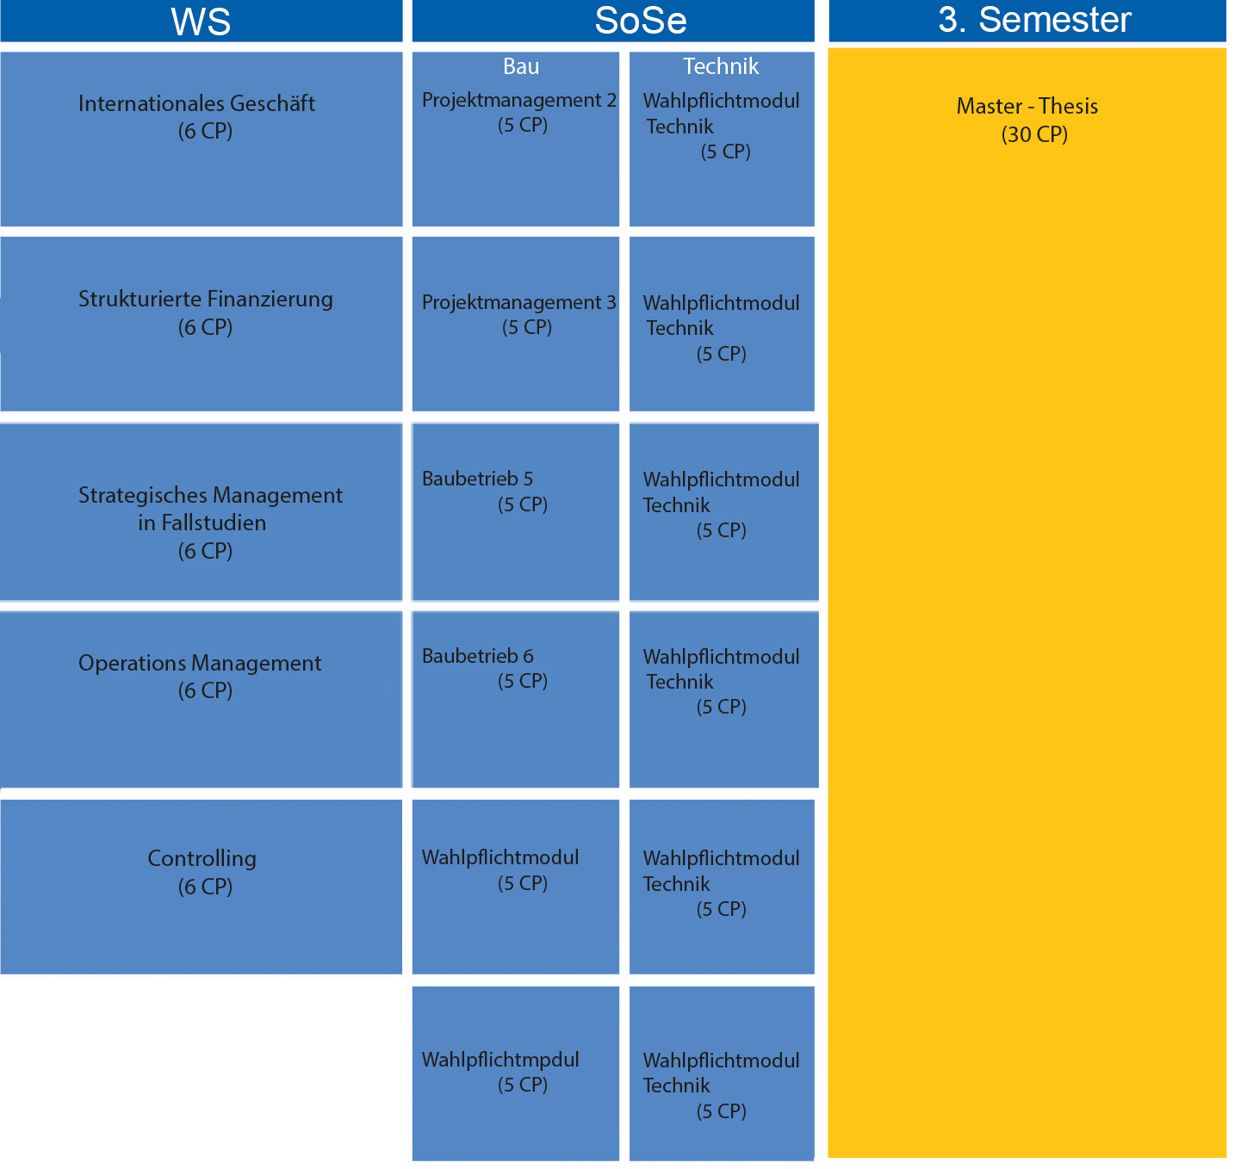
Vorstellung
Fachbereiche
Studien-
verlauf
Prüfungs-
anmeldung
WING-
Verteiler
Studienverlauf Wirtschaftsingenieurwesen
insgesamt 90 CP
30 CP pro Semester

Slide 7
Vorstellung
Fachbereiche
Studien-
verlauf
Prüfungs-
anmeldung
WING-
Verteiler
Studienverlaufsplan Bauwesen
vier Pflichtmodule
zwei Wahlpflichtmodule

Slide 8
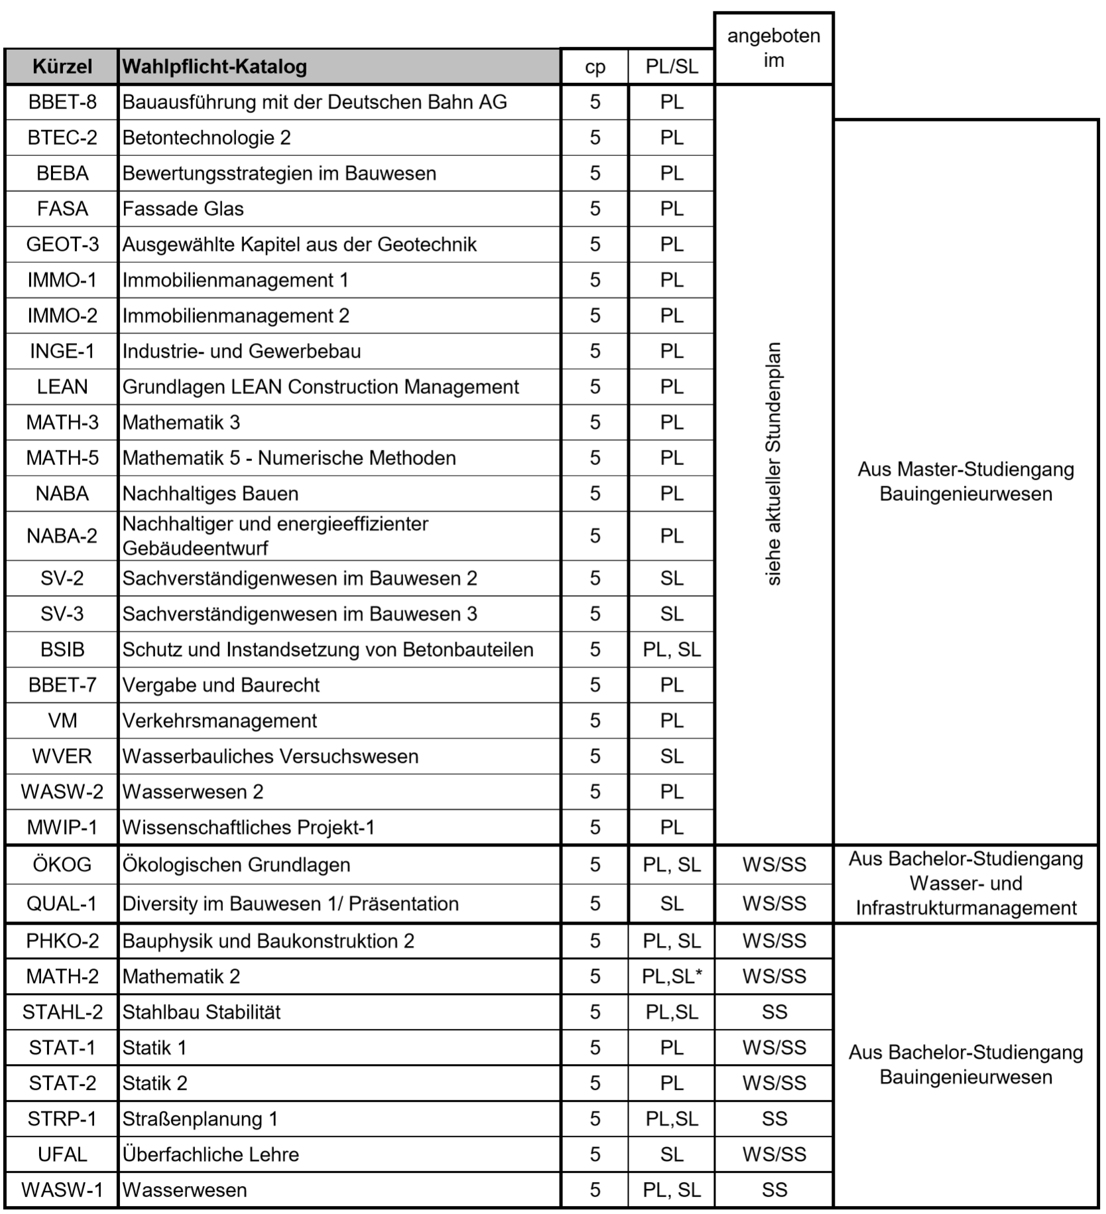
Vorstellung
Fachbereiche
Studien-
verlauf
Prüfungs-
anmeldung
WING-
Verteiler
Studienverlaufsplan Bauwesen
Wahlpflichtkatalog Bau
SWS | = Semesterwochenstunden
PL | = Prüfungsleistung
SL | = Studienleistung

Slide 9
Vorstellung
Fachbereiche
Studien-
verlauf
Prüfungs-
anmeldung
WING-
Verteiler
Studienverlaufsplan Technik
sechs Wahlpflichtmodule

Slide 10
Vorstellung
Fachbereiche
Studien-
verlauf
Prüfungs-
anmeldung
WING-
Verteiler
Studienverlaufsplan Technik
Wahlpflichtkatalog Technik
SWS | = Semesterwochenstunden
PL | = Prüfungsleistung
SL | = Studienleistung

Slide 11
Vorstellung
Fachbereiche
Studien-
verlauf
Prüfungs-
anmeldung
WING-
Verteiler
Studienplanung Wirtschaftsingenieurwesen
Was wird im Wintersemester – was im Sommersemester angeboten?
Wirtschaftswissenschaftliche Pflichtmodule werden grundsätzlich im Wintersemester angeboten
Pflichtmodule Vertiefung Bauingenieurwesen werden grundsätzlich im Sommersemester angeboten
Wahlpflichtmodule Bau und Technik haben unterschiedliche Angebotsrhythmen

Slide 12
Vorstellung
Fachbereiche
Studien-
verlauf
Prüfungs-
anmeldung
WING-
Verteiler
Wahl der Vertiefungsrichtung
Die verbindliche Wahl der Vertiefungsrichtung erfolgt durch die Anmeldung eines der Module zur Prüfung!
Die Module der verbindlich gewählten Vertiefungsrichtung können nicht durch Module der anderen Vertiefungsrichtung ersetzt werden!
!!!!!!!!!!!!!!!!!!!!!!!!!!

Slide 13
Vorstellung
Fachbereiche
Studien-
verlauf
Prüfungs-
anmeldung
WING-
Verteiler
Wahl der Vertiefungsrichtung
Vorlesungspläne WS 2019/20
https://www.hs-koblenz.de
Auf der Seite des jeweiligen Fachbereiches unter dem Reiter „Termine & Aktuelles“
Oder auf der WING-MASTER Internetseite „Aktueller Vorlesungsplan“

Slide 14
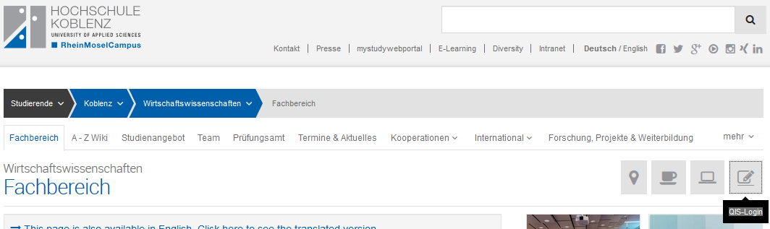
Vorstellung
Fachbereiche
Studien-
verlaufsplan
Prüfungs-
anmeldung
WING-
Verteiler
Prüfungsanmeldung
Prüfungsanmeldung Fachbereich WiWi
Prüfungsan- und -abmeldephase via QIS:
16.03. - 15.04. im Sommersemester
28.09. - 02.11. im Wintersemester
Es gibt keine Verbesserungsversuche!

Slide 15
Vorstellung
Fachbereiche
Studien-
verlaufsplan
Prüfungs-
anmeldung
WING-
Verteiler
Prüfungsanmeldung
Prüfungsanmeldung Fachbereich IW
Studienleistungen (Labor, Praktika, Hausarbeit usw.): bis zum 15.04
Wahlpflichtfach: bis 1 Woche vor Klausur
Pflichtfach: bis 1 Woche vor Klausurblock

Slide 16
Vorstellung
Fachbereiche
Studien-
verlaufsplan
Prüfungs-
anmeldung
WING-
Verteiler
Prüfungsanmeldung
Prüfungsanmeldung Fachbereich Bau
Bis eine Woche vor den jeweiligen Klausurphasen

Slide 17
Vorstellung
Fachbereiche
Studien-
verlaufsplan
Prüfungs-
anmeldung
WING-
Verteiler
Prüfungsanmeldung
Bei Zulassung mit Auflagen (Bachelorabschluss mit 180 ECTS):
Bereich Technik
Abstimmung der Module mit Herrn Prof. Dr. Bollenbacher
Bereich Bau
Abstimmung der Module mit Frau Meseck
Bereich Wirtschaftswissenschaften
Abstimmung der Module mit Herrn Burmeister

Slide 18

Vorstellung
Fachbereiche
Studien-
verlaufsplan
Prüfungs-
anmeldung
WING-
Verteiler
WING Verteiler
Wichtige Information aus allen beteiligten Fachbereichen Ihres Wirtschaftsingenieur – Studiengangs
(z.B. Stundenpläne, Klausurtermine, Ausfall/Verlegung von Vorlesungen)
werden über diesen E-Mail-Verteiler kommuniziert.
Registrieren können Sie sich unter folgender Adresse:
http://list.hs-koblenz.de/mailman/listinfo/wing
oder
über einen Link auf der Master-WING Homepage

Slide 19

Fragen
Vielen Dank für Ihre
Aufmerksamkeit
und
viel Erfolg in Ihrem
Master-Studium.

